Slide 1
Анализ ESG-критериев банковской деятельности
Факультет Экономических наук
Школа финансов
Москва 2022
Подготовлено студентами: Кален Назар, Машонская Анна Егоровна
Научный руководитель: Егорова Александра Алексеевна

Slide 2
Содержание
Заголовок слайда Calibri 24
Заголовки в тексте Calibri 19
Введение в контекст и актуальность
Цель исследования и задачи
Обзор литературы и формулировка гипотез
Описание данных
Эмпирические результаты
Выводы
Текст Calibri Light 17
Важная мысль Calibri Light 17

Slide 3
ESG – введение в контекст
Заголовок слайда Calibri 24
Заголовки в тексте Calibri 19
ESG факторы – это совокупность экологических, социальных и управленческих факторов, которые учитываются при инвестировании в компанию, влияют на авторитет и позицию банка в ESG-рейтинге, на доверие потенциальных клиентов банка, устойчивое развитие и финансовую результативность
Текст Calibri Light 17
Важная мысль Calibri Light 17
Модель ESG-банкинга предполагает, что владельцы активов и менеджеры финансовых операция будут совершать самостоятельный выбор при распределении своих средств в пользу компаний/активов, приносящих большее благо обществу и соответствующее общественным ценностям.
Модель ESG-банкинга рассчитана прежде всего на получение долгосрочной прибыли и потенциальный рост социально значимых активов.
Модель работает при стимулировании со стороны банковской системы

Slide 4

Актуальность
Заголовок слайда Calibri 24
В современные дни ESG-модель банковской системы набирает все большую популярность: по оценке Morgan Stanley, в 2020 г. число ESG-фондов в мире выросло в 3,5 раза, а суммарный объем активов под их управлением достиг $153 млрд.
В 2019 году Центральным Банком России была подготовлена «Концепции организации в России методологической системы по развитию зеленых финансовых инструментов и проектов ответственного инвестирования»
В 2021 году Правительством РФ было опубликовано постановление, которое определяло критерии выделения «зеленых» проектов и льготное финансирование для таких типов проектов через займы или специальные облигации
Центральный Банк России озвучил рекомендации для перехода к социально ответственному инвестированию, в котором предлагается стратегия использования ESG-принципов для инвесторов
Важная мысль Calibri Light 17

Slide 5
Цель и задачи
Заголовок слайда Calibri 24
Цель
Анализ состояния модели ESG-банкинга в России, а также разработка критериев ранжирования контрагентов и портфелей банка на «зеленых» и «коричневых»
Заголовки в тексте Calibri 19
Задачи
1. Теоретическое обоснование важности ESG-факторов в сфере банкинга
2. Анализ существующих критериев ранжирования контрагентов
3. Анализ фактора раскрытия финансовой и нефинансовой информации компаниями
4. Разработка симбиоза критериев для ранжирования контрагентов на основе существующих
Важная мысль Calibri Light 17
Гипотезы
1. Для банков проецирование принципов ESG на собственную деятельность и портфели контрагентов является выгодным и важным стратегическим шагом
2. Критичной причиной низкого уровня внедрения модели ESG-банкинга в российскую финансовую систему является низкий уровень раскрытия информации

Slide 6
Структура литературного обзора
Заголовок слайда Calibri 24
Заголовки в тексте Calibri 19
1. Теоретическая база банковской системы
Обзор структуры, основных задач и модели функционирования банковской системы
Текст Calibri Light 17
2. Историческая база
Обзор примеров реализации модели, перехода к новой системе
Важная мысль Calibri Light 17
3. Рейтинговые агентства
Обзор существующих методик оценивания и выделения критериев
4. Рекомендации ЦБ
Обзор ожидаемых направлений изменений и требований
5. Банки с ESG-моделью
Обзор реализации перехода на практике

Slide 7
Стратегии ESG-банкинга
Заголовок слайда Calibri 24
1. Негативный отбор – предполагает отказ от инвестирования в компании, не соответствующие принципам ESG. Эта стратегия существенно сокращает список потенциальных бизнесов для финансирования и признает многие из них неприемлемыми.
2. Позитивный отбор – предполагает установление ESG-метрик для оценивания компаний, отбора и совокупность анализов по секторам. На основе опубликованных критериев выбирается наилучшая в сравнении с участниками сектора компания, выступающая в роли «эталона».
3. Интеграция ESG – предполагает внедрение дополнительной системы отбора по критериям ESG в уже утвержденную систему финансовых показателей.
4. Инвестиции в воздействие – предполагает одновременное оценивание степени прибыльности финансовых вложений и положительное воздействие компании на решение глобальных проблем современности.
5. Голосование и участие – реализуется в основном в отношении компаний, в состав органов управления которых входит Центральный Банк.
Текст Calibri Light 17
Важная мысль Calibri Light 17

Slide 8
Стимулирующие меры
Заголовок слайда Calibri 24
1. Создание стимулов для предоставления финансирования банками «зеленым» компаниям:
• Снижение требований к капиталу банков, направленных на инвестирование «зеленых» и адаптационных компаний
• Дифференцирование льгот в зависимости от доли вклада компании в процесс перехода к углеродной нейтральности
2. Отказ от давления на «коричневые» компании
3. Создание стимулов для повышения уровня раскрытия информации о влиянии деятельности компаний на окружающую среду
4. Установление лимита на потенциальный объем кредитных льгот по программе для «зеленых» компаний
5. Внедрение повышенных требований к капиталу за счет надбавок к коэффициентам риска, если уровень раскрытия информации о подверженности климатическим рискам недостаточен
Текст Calibri Light 17
Важная мысль Calibri Light 17

Slide 9
Препятствующие факторы
Заголовок слайда Calibri 24
Заголовки в тексте Calibri 19
- отсутствие единого понятия ESG-банкинга и классификации соответственных рисков
- отсутствие общепринятой методики управления ESG-рисками
- широкая вариация методик ESG-оценивания институтов финансового рынка
- недостаток явных взаимосвязей между финансовыми и нефинансовыми отчетностями банков и следующий из этого затрудненный процесс оценки ESG-факторов
- отсутствие разработанной и единой ESG-платформы для обмена опытом и практикой
Важная мысль Calibri Light 17
Низкий уровень раскрытия компаниями информации
в России приблизительно 10% банков публикуют КСО-отчетность как отдельный документ или как часть годового отчета. В Европе 60% из 68 банков публикуют отчетность, а в мире данный показатель составляет 42%.

Slide 10
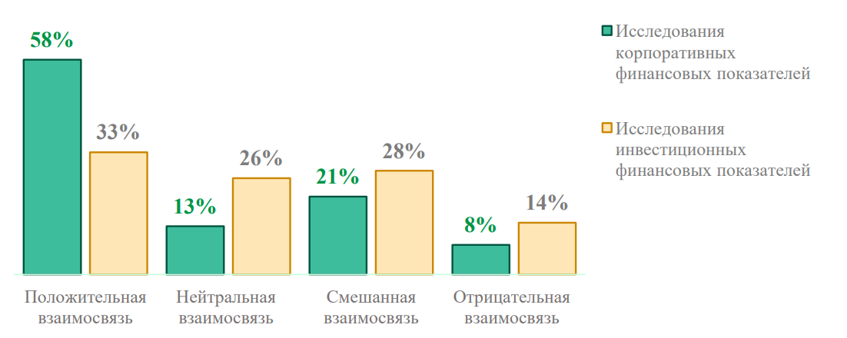
Преимущества внедрения модели
Заголовок слайда Calibri 24
Повышении лояльности и уровня осознанности клиентов
Дополнительное привлечение нового пласта «зеленых» инвесторов и бизнес – партнеров
Повышение стабильности и долгосрочной доходности банков, а также минимизация финансовых и репутационных рисков
Повышение стабильности финансовой стратегии, а также устойчивости доходности к внешним шокам и переходным рискам
Разработка и развитие инноваций в области энергосберегающих ресурсов
Снижение издержек на источниках энергии
Выход на новые географические рынки, привлечение новых типов активов
Заголовки в тексте Calibri 19
Важная мысль Calibri Light 17

Slide 11
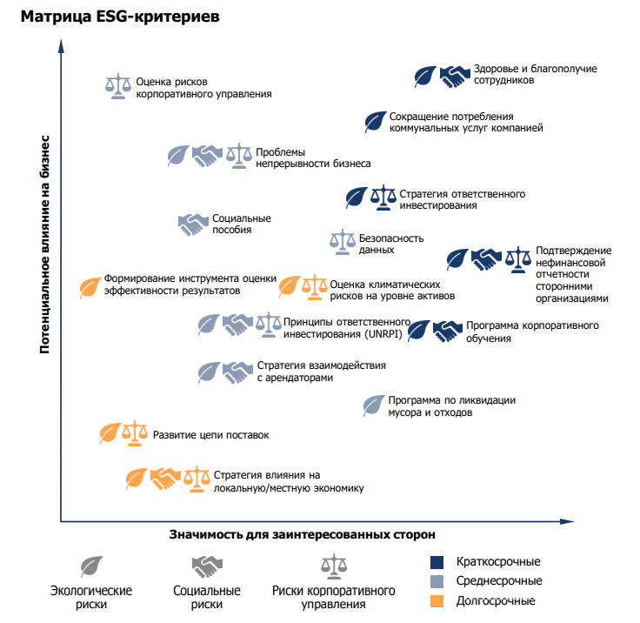
Данные
Заголовок слайда Calibri 24
Методология
Заголовки в тексте Calibri 19
Банком России на основе зарубежного опыта ESG-банкинга были выделены показатели переходных рисков
Ряд критериев, составленный на основе опубликованного письма Центрального Банка РФ о рекомендациях Советам Директоров компаний о внедрении принципов ESG в деятельность компании
Система критериев пилота проекта ESG-скоринга от Сбербанка
Перечень базовых критериев для составления рейтинга от НРА
Текст Calibri Light 17
Важная мысль Calibri Light 17

Slide 12
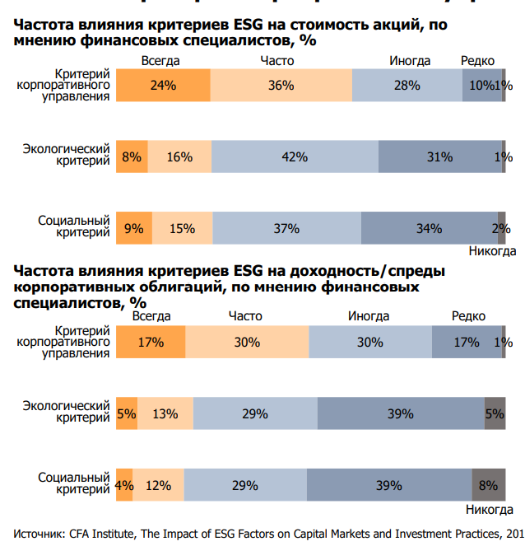
Методология
Заголовок слайда Calibri 24
Заголовки в тексте Calibri 19
Текст Calibri Light 17
Специфика экономики России
Анализ актуальности
Рекомендации ЦБ
Важная мысль Calibri Light 17

Slide 13
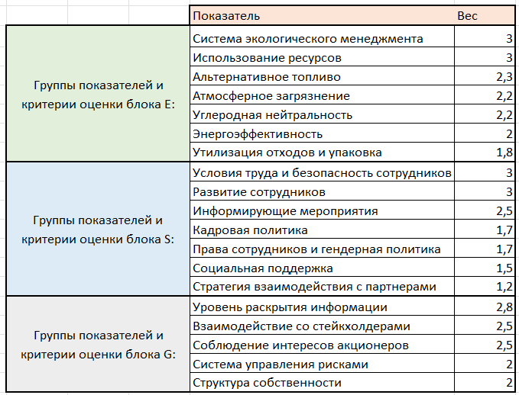
Результат
Заголовок слайда Calibri 24
Заголовки в тексте Calibri 19
Текст Calibri Light 17
Важная мысль Calibri Light 17

Slide 14
Итоговые выводы
Заголовок слайда Calibri 24
Заголовки в тексте Calibri 19
Процесс развития ESG-банкинга в России находится в данный момент на начальном этапе и в основном распространяется на топовые банки, которые тем не менее активно развиваются в этом направлении
Переход к модели ESG-банкинга является исключительно благоприятной трансформацией для финансовой системы при превентивном учете переходных рисков и верных стимулирующих мерах
Гипотеза о критичности фактора низкого уровня раскрытия нефинансовой информации о деятельности компаниями, подтвердилась. Это является существенным препятствием на пути внедрения модели ответственного инвестирования
Судить о дальнейшем развитии банков как финансовых институтов в сторону внедрения принципов ESG в данный момент затруднительно, поскольку внешнеполитические санкции, безусловно окажут негативное влияние на лишь начинавшийся процесс
Текст Calibri Light 17
Важная мысль Calibri Light 17

